Slide 1

京卡物联
网络货运
监控服务
平台介绍方案
汇报人：刘 飞

Slide 2
政策背景
互联网平台经济是生产力新的组织方式，是经济发展新动能，对优化资源配置、促进跨界融通发展和大众创业万众创新、推动产业升级、拓展消费市场尤其是增加就业，都有重要作用。创新监管理念和方式，实行包容审慎监管
2019年8月 国务院办公厅
《关于促进平台经济规范健康发展的指导意见》
2019年9月6日
交通运输部 国家税务总局
《网络平台道路货物运输经营管理暂行办法》
为促进道路货物运输业与互联网融合发展，规范网络平台道路货物运输经营。推进网络货运发展，是贯彻落实党中央、国务院决策部署、促进平台经济规范健康发展的新举措，“放管服”改革的具体行动，深化供给侧结构性改革、促进物流降本增效的新办法，是促进企业转型升级、高质量发展的新路径
2019年9月24日 交通运输部
《网络平台道路货物运输经营服务指南》
为物流企业及物流平台申请网络平台道路货物运输经营者提供了服务指南，并为县级交通监管部门审批网络货运资质提供了服务指南
2019年12月31日 国家税务总局
《国家税务总局关于取消增值税扣税凭证认证确认期限等增值税征管问题的公告》
明确在境内提供公路或内河货物运输服务并办理了税务登记（包括临时税务登记）的纳税人，可以按规定向税务机关申请代开增值税专用发票
个体司机不用登记为个体工商户

Slide 3
网络货运现状与问题
网络货运企业业务数据不真实
客观监管能力不足
政府部门
监管角度不同
税务进项抵扣
各地机关认识不同
信息化系统更新速度无法及时跟上政策迭代
一些企业基于自身的特殊利益，通过一些违规违法措施或制度 漏洞，绕开税收监管，造成国家税收流失
交通部门对无车承运平台上传的数据进行了监管，但由于技术条件限制，数据缺失、实时轨迹不准确等错误时有发生
交通部门、税务部门和工商部门对无车承运人试点企业的监管角度上有差异
无车承运人进项抵扣票据难取得，进项抵后严重不足，各地税务机关对如何抵扣认识不同
网络货运与配套税收政策近年来持续迭代，普通信息化系统更新繁杂，无法及时更新

Slide 4



网络货运税务监控服务平台
以公平公正，数据真实性为核心的“互联网+物流+政府服务”税务监管服务平台
采用独立第三方的多维度验证、与国家网络货运监管平台、地方货物平台交叉比对四流、三节点数据，确保数据真实性
建立合同、运单、资金流水、税票的四流上游数据体系，货主、司机、车辆的三节点下游数据体系，无缝覆盖网络货运业务
实时上报数据，实时异常监控，配合实时大数据大屏，创新监管，促进行业公平竞争，为政府高效服务企业，营造便利环境，综合推进网络货运发展

Slide 5


Slide 6
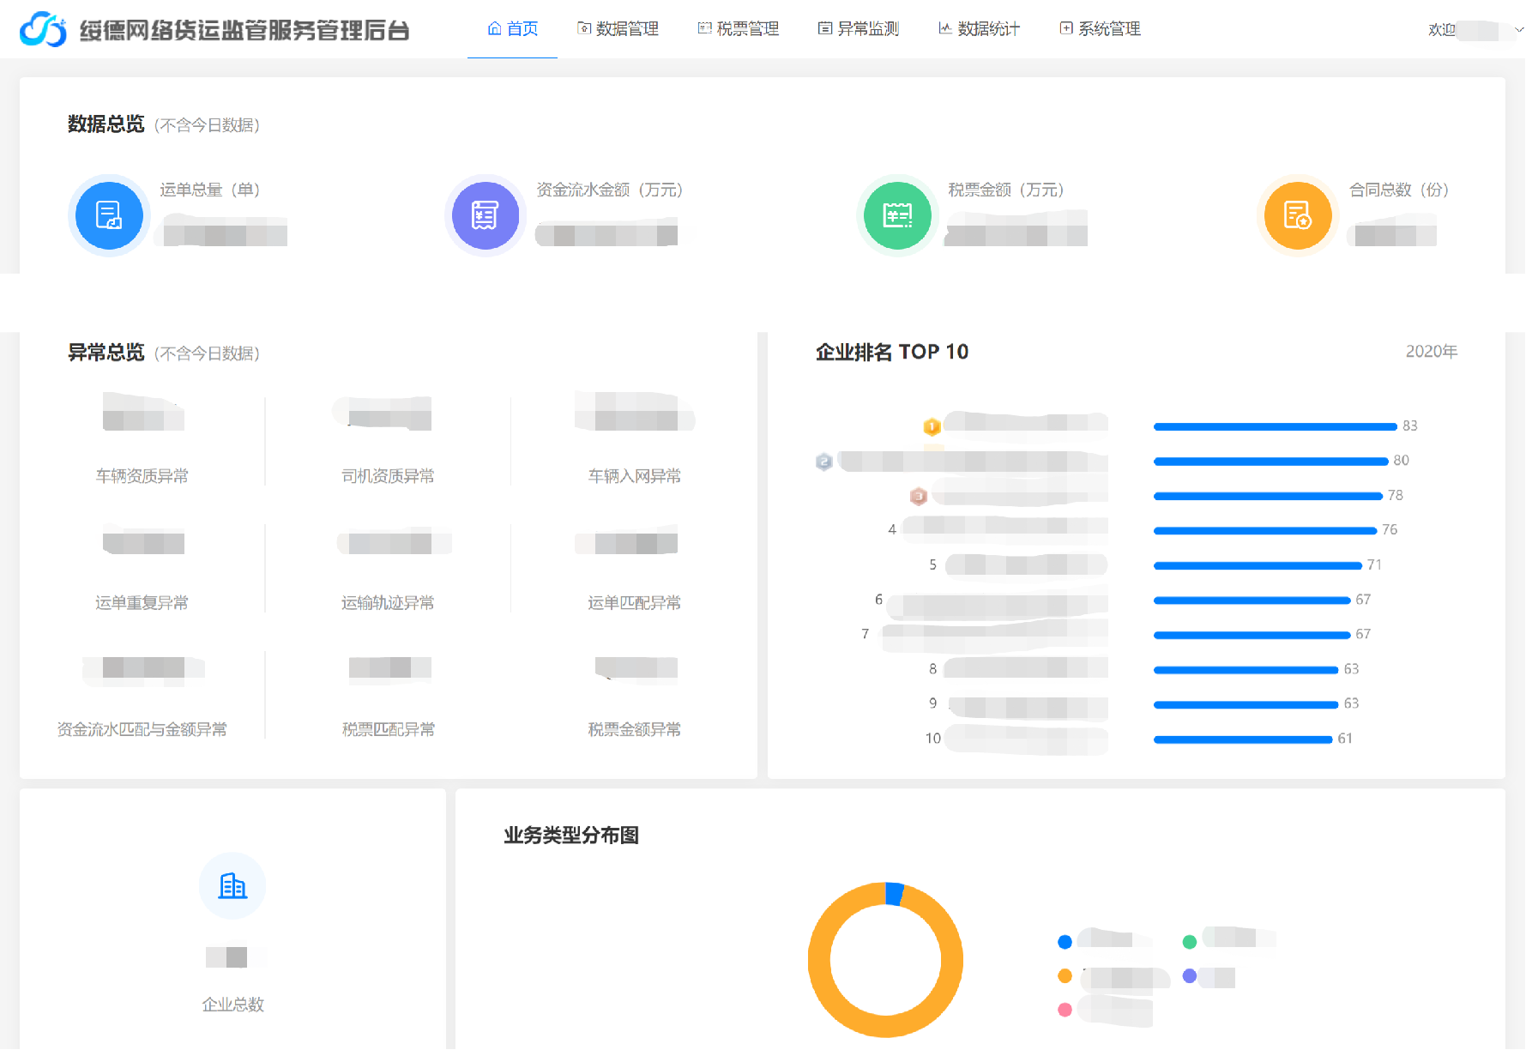

政府端首页

Slide 7
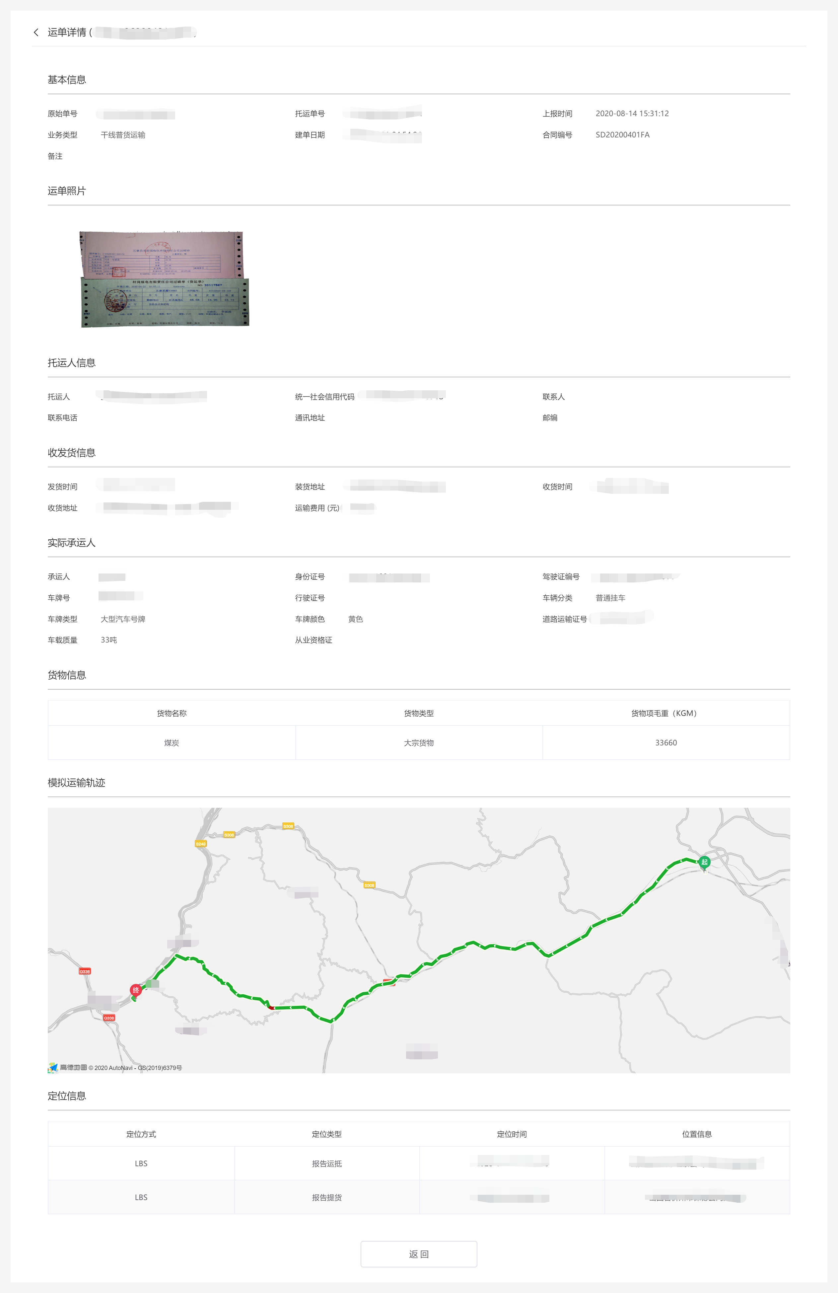

运单详情

Slide 8
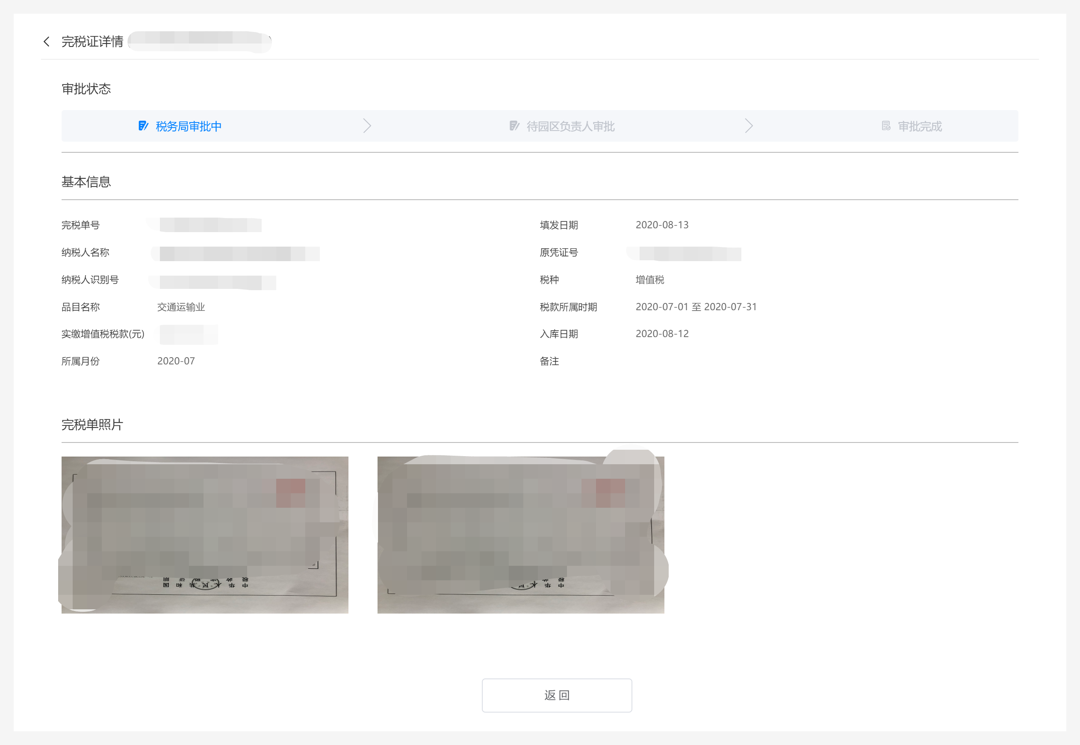
完税证明

Slide 9
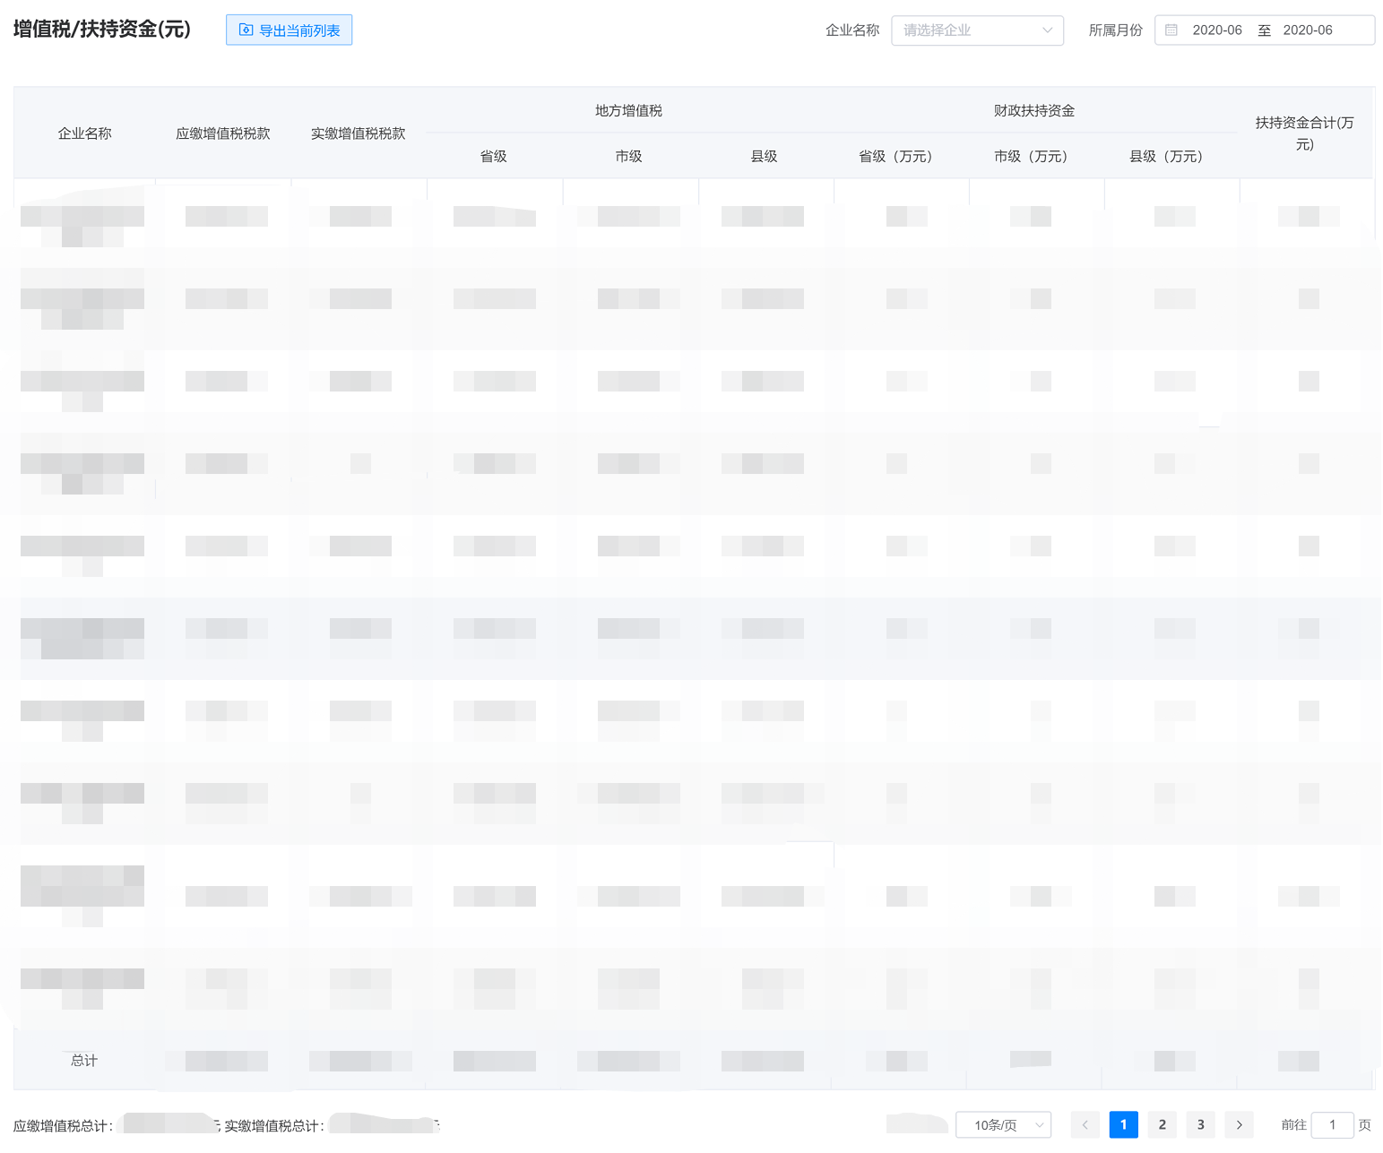
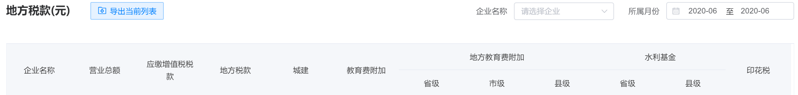
税款统计

Slide 10
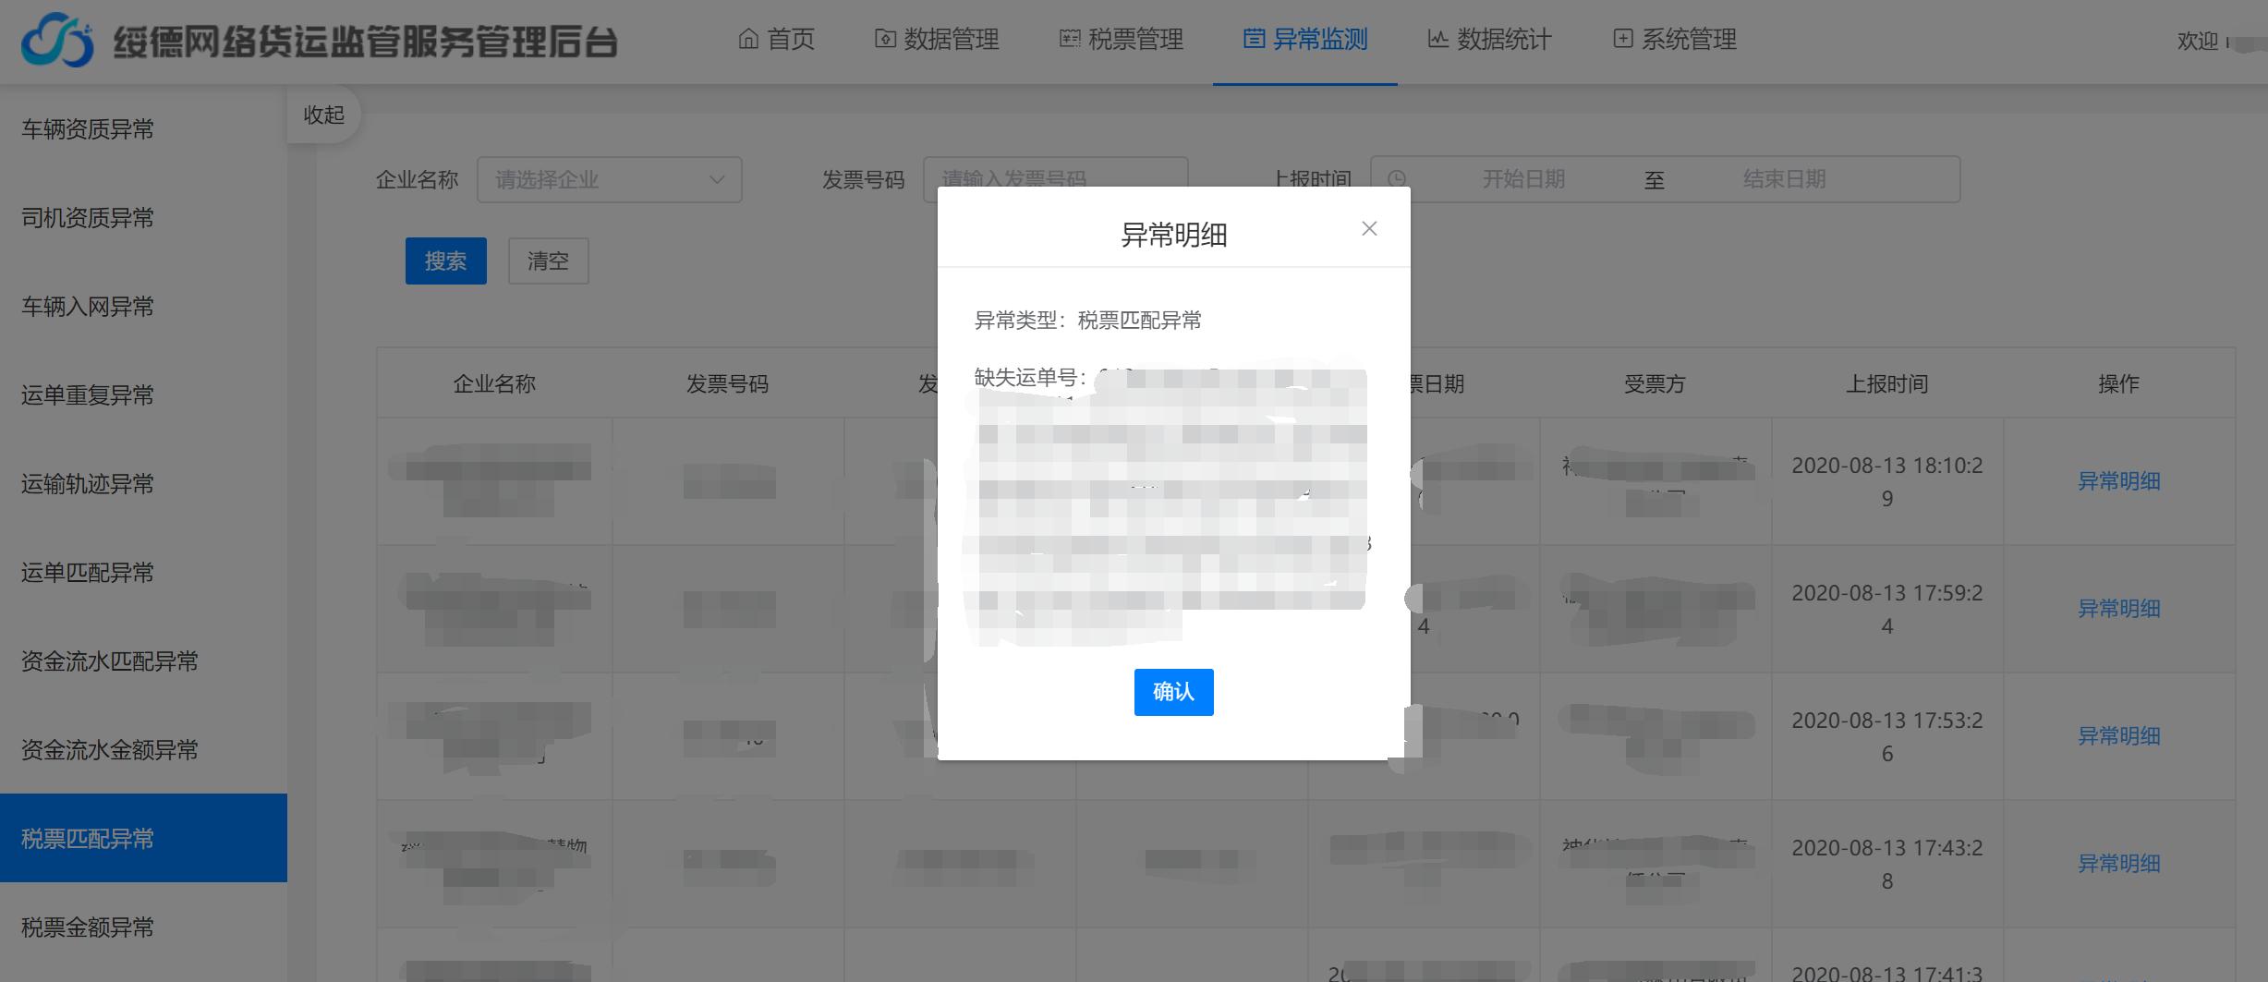
异常信息

Slide 11




定位小程序
企业首页
定位点详情
司机首页
定位签到

Slide 12
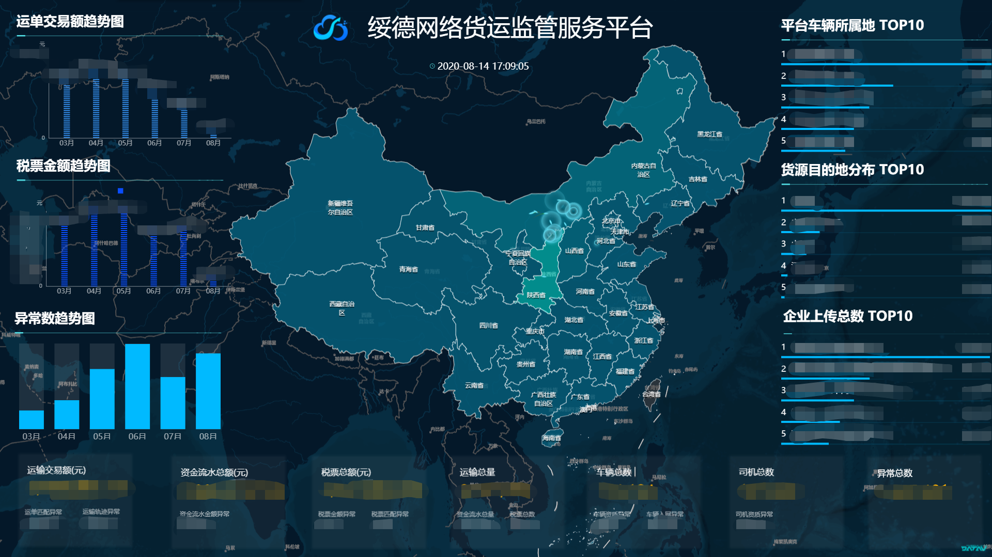

Slide 13
核心能力
1
2
3
大数据分析
税务合规监管
金融产品服务
分析物流用户数据、车辆数据、交易数据、流通数据、金融数据等
企业的税务合规引导、监督和检查。同时提供自动化、电子化票据服务
为平台内企业提供普惠的金融融资、保理、保险等服务
4
5
6
技术输出
车后市场整合
政策、方案输出
解决企业软硬件技术能力不足，提供统一的、标准的、通用的信息化技术产品
整合新车销售、二手车销售、定点服务站、加油加气站等。为企业园区、车辆提供智能硬件设备
为企业提供经营咨询服务，统一协调扶持政策等

Slide 14

产品赋能
金融保险机构
政府部门
基于大数据分析
针对性的提供保险金融服务
2
3
以真实有效的数据
促进行业规范健康公平发展
运营企业
实际承运人
1
4
资源共享、行业联盟
市场分析、市场推动
数据经济
打造卡友社区
服务解决卡友问题

Slide 15
未来规划
数据服务中心
物流生态链平台
西北地区至全国
物流数据中心
贸易数据中心
基于软件、硬件
上下游系统及衍生产品开发
网络货运平台技术、运营辅助
物流金融服务中心
卡车及后市场服务平台
六大体系
供应链金融
车后金融
卡友金融
保险金融
卡车及二手车销售、出口销售
车后市场服务
汽车之家
全国卡车、货源调度匹配
物流行业专业技能学院
卡友社区
培养专业物流人才
物流行业人才匹配
减轻社会就业负担
打造行业诚信体系
建立行业与政府通道
提升行业服务质量

Slide 16

历史成绩
]
2020年6月16日，陕西省副省长赵刚一行，在榆林市副市长张胜利、绥德县县长姬跃飞等人的陪同下，考察调研绥德网络货运企业运行情况，对绥德县网络货运监管服务平台提出了优化建议并给予了高度认可。

Slide 17

京卡物联
THANKS

